Slide 1


한글 손글씨 문장 인식에 대한
OCR 오픈 소스 성능 비교 분석
경북대학교 IT대학 컴퓨터학부
신찬규, 김세연, Barathi Subramanian, 김정홍
발표자 신찬규
Notes:
안녕하십니까? (청중을 살피며) 제가 학회에서 처음 발표하는 자리이기도 하고, 또 마지막 순서라서 정말 떨리는데, 열심히 발표해보도록 하겠습니다. 저는, “한글 손글씨 문장 인식에 대한 OCR 오픈 소스 성능 비교 분석”에 대해 발표할 경북대학교 IT대학 컴퓨터학부 학부생 신찬규입니다.

Slide 2
한글 손글씨 문장 인식에 대한
OCR 오픈 소스 성능 비교
목차
서론
OCR 오픈 소스 모델 구조
한글 손글씨 문장 인식에 대한 성능 비교 분석
논의
결과
출처
Notes:
본 논문에 관해 서론, OCR 오픈 소스 모델 구조, 한글 손글씨 문장 인식에 대한 성능 비교 분석, 논의, 결과, 출처 순으로 발표하겠습니다.

Slide 3
한글 손글씨 문장 인식에 대한
OCR 오픈 소스 성능 비교
서론
01
Notes:
먼저 서론 입니다.

Slide 4
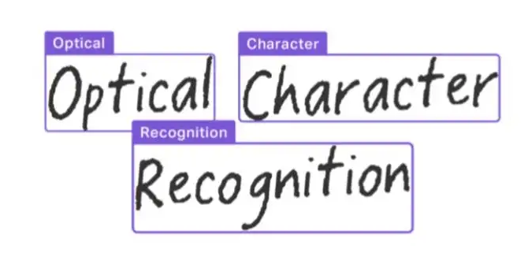
한글 손글씨 문장 인식에 대한 OCR 오픈 소스 성능 비교
01
서론
그림 1. OCR 예시
광학 문자 인식, OCR(Optical Character Recognition) 기술이 등장함에 따라
인간의 수작업 없이 다양한 문서를 인식해 전자적 형태로 변환하는 것이 가능해짐
Notes:
오늘날 데이터의 양은 사람이 수동으로 분석할 수 없을 만큼 매우 방대합니다. 데이터를 효율적으로 이해하고 분석하기 위해선 컴퓨팅 기술이 필수적인데, 컴퓨터 비전 기술을 활용한 광학 문자 인식 기술이 등장함에 따라 인간은 다양한 문서를 인식하고, 이를 전자적 형태로 변환하는 것이 가능해졌습니다.

Slide 5
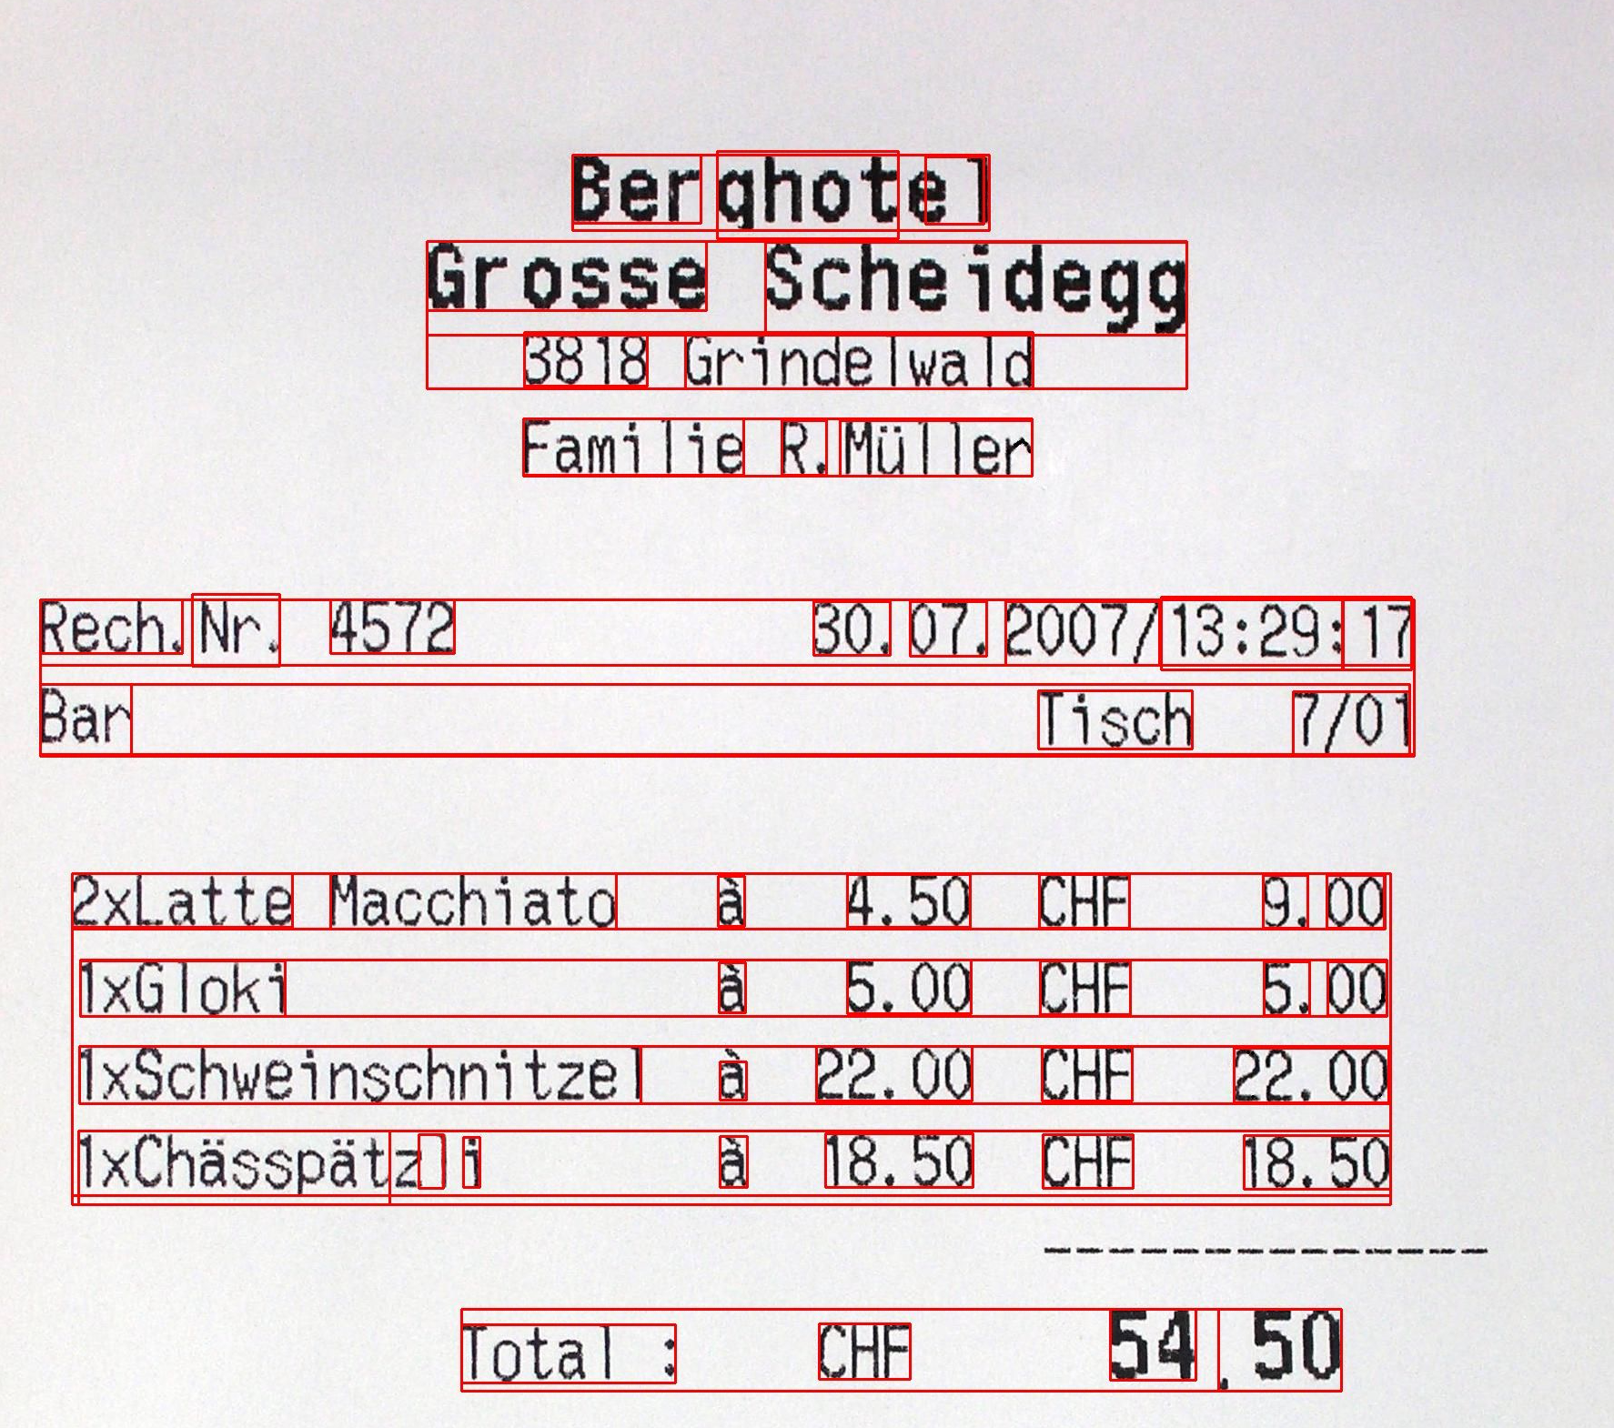
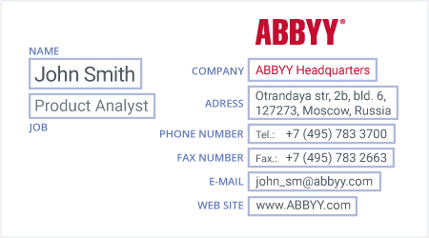
한글 손글씨 문장 인식에 대한 OCR 오픈 소스 성능 비교
01
서론
그림 2. OCR을 이용한 영수증 인식
그림 3. OCR을 이용한 명함 인식
OCR을 이용해 영수증, 명함 등을 인식하거나 문서 및 도서 자료 번역,
기록물 데이터베이스화, 전문 의료 정보 해석 등 다양한 분야에서 OCR 기술을 활용 중
Notes:
OCR 기술을 통해 영수증, 명함 등을 인식하거나 문서 및 도서 자료를 번역, 또는 기록물을 데이터베이스화 하거나 전문 의료 정보를 해석하는 등 다양한 분야에서 OCR 기술을 활용 중입니다.

Slide 6
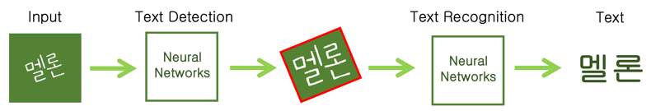
한글 손글씨 문장 인식에 대한 OCR 오픈 소스 성능 비교
01
서론
그림 4. OCR 동작 과정
OCR의 동작 과정은 크게 문자 검출(Text Detection)과 문자 인식(Text Recognition)로 구성
Notes:
OCR 동작 과정은, 크게 두 단계인 문자 검출과 문자 인식으로 구성되는데

Slide 7
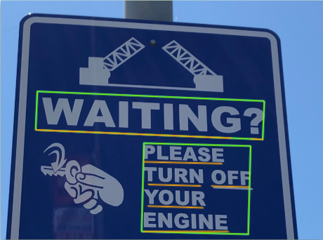
한글 손글씨 문장 인식에 대한 OCR 오픈 소스 성능 비교
01
서론
문자 검출(Text Detection)
문자 인식(Text Recognition)
WAITING?
PLEASE
TURN OFF
YOUR
ENGINE
그림 5. 문자 검출 예시
이미지에서 문자가 속한 영역을 검출
해당 영역의 문자가 실제로 어떤 문자 인지 인식
Notes:
이미지에서 문자가 속한 영역을 검출하는 문자 검출과 해당 영역의 문자가 실제로 어떤 문자인지 인식하는 문자 인식으로 이루어져 있습니다.

Slide 8
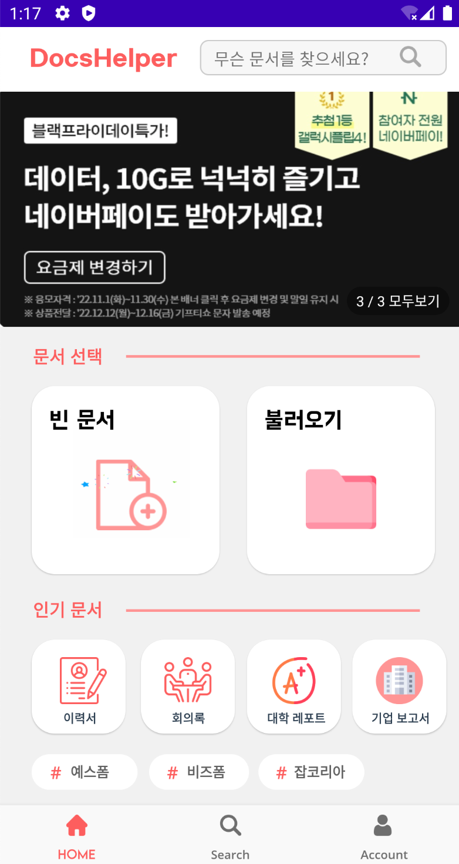
한글 손글씨 문장 인식에 대한 OCR 오픈 소스 성능 비교
01
서론
본 논문은 손글씨를 인식할 수 있는 전자 문서 어플리케이션
개발을 목적으로 OCR 오픈 소스 간 한글 손글씨 문장 인식에
대한 성능 비교를 진행
Notes:
본 논문은 손글씨를 인식할 수 있는 전자 문서 어플리케이션 개발을 목적으로 OCR 오픈 소스 간 한글 손글씨 문장 인식에 대한 성능 비교를 진행하고, 이에 대한 데이터를 제시합니다.

Slide 9
한글 손글씨 문장 인식에 대한
OCR 오픈 소스 성능 비교
OCR 오픈 소스 모델 구조
02
Notes:
다음은 OCR 오픈 소스의 모델 구조입니다.

Slide 10
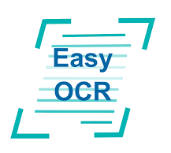

한글 손글씨 문장 인식에 대한 OCR 오픈 소스 성능 비교
02
OCR 오픈 소스 모델 구조
EasyOCR
PP-OCRv3
JaidedAI에서 개발한 OCR 라이브러리로
80개 이상의 언어 지원
Baidu에서 개발한 초경량 OCR 시스템으로
다국어 지원 및 데이터 라벨링 및
배포에 관한 도구 지원
Notes:
본 논문은 현재 OCR 분야에서 주로 사용되는 오픈 소스 중 EasyOCR과 PP-OCR을 선택했습니다. 이들은 다국어를 지원할 뿐만 아니라, 전세계의 사람들에 의해 지속적으로 유지 보수가 된다는 점에서 장점이 있다고 생각했습니다. EasyOCR은 JaidedAI에서 개발한 OCR 라이브러리로 80개 이상의 언어를 지원하며 PP-OCR은 바이두에서 개발한 초경량 OCR 시스템으로 마찬가지로 다국어를 지원하며 데이터 라벨링 및 배포에 관한 도구까지 지원합니다.

Slide 11
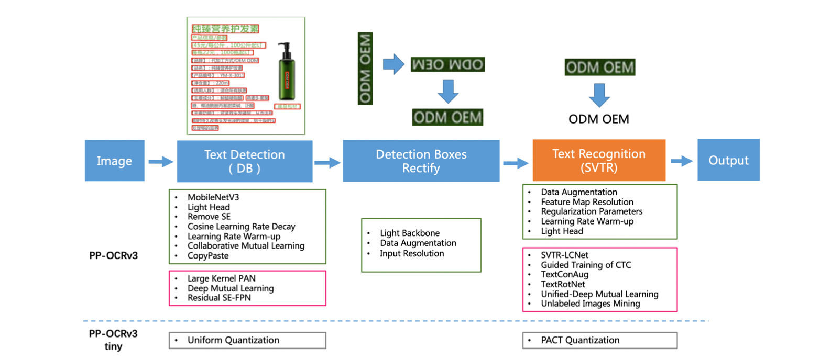
한글 손글씨 문장 인식에 대한 OCR 오픈 소스 성능 비교
02
OCR 오픈 소스 모델 구조: PP-OCRv3
그림 6. PP-OCRv3 모델 흐름도
PP-OCRv3은 DB(Differentiable Binarization) 기반의 문자 검출 모델과
단일 Visual 모델로 구성된 SVTR 기반의 문자 인식 모델로 구성
Notes:
먼저 PP-OCR은 초경량 시스템이라는 이름에 걸맞게 모델의 경량화를 목표로 합니다. Differentiable Binarization을 기반으로 하는 문자 검출 모델에 MobileNet을 Backbone으로 사용해 모델을 경량화 했으며 Visual과 Text Transcription 두 모델을 사용하는 현재 문자 인식 모델의 트렌드와 달리 단일 Visual 모델만을 사용하는 SVTR 기반의 문자 인식 모델을 사용합니다.

Slide 12
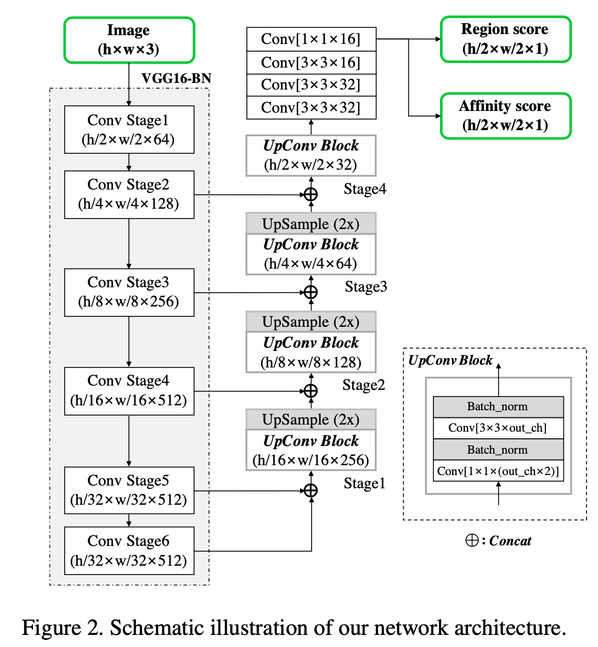
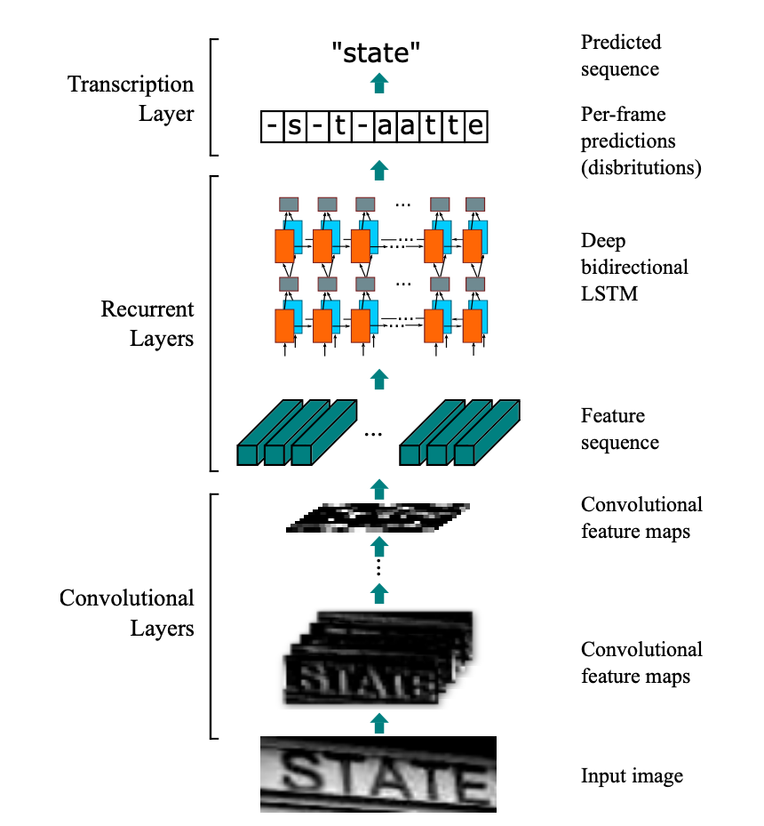
한글 손글씨 문장 인식에 대한 OCR 오픈 소스 성능 비교
02
OCR 오픈 소스 모델 구조: EasyOCR
그림 7. CRAFT 모델 구조
그림 8. CRNN 모델 구조
EasyOCR은 문자 검출 모델로 Region Score와 Affinity Score를 이용한 CRAFT와 문자 인식 모델로 CNN와 RNN을 합친 CRNN을 사용
Notes:
EasyOCR은 어떤 픽셀이 글자의 중심일 확률을 의미하는 Region Score와 어떤 픽셀이 인접한 두글자의 중심일 확률을 의미하는 Affinity Score를 계산하는 CRAFT 모델을 문자 검출에 사용합니다. Region Score와 Affinity Score를 통해 CRAFT는 휘어 있거나 정형적이지 않은 문자까지 잘 검출할 수 있습니다. 문자 인식에는 CNN과 RNN을 합친 CRNN 모델을 사용하는데, 이는 입력 이미지로부터 Feature Sequence를 추출하는 Feature Sequence Extraction 단계와 추출한 Sqeuence의 각 Frame에 대한 Label Distribution을 예측하는 Sequence Labeling, 이들을 최종 문자로 변환하는 Transcription 단계로 이루어져 있습니다.

Slide 13
한글 손글씨 문장 인식에 대한
OCR 오픈 소스 성능 비교
한글 손글씨 문장에 대한
성능 비교 분석
03
Notes:
다음은 두 모델 간 한글 손글씨 문장 인식에 대한 성능 비교 분석입니다.

Slide 14

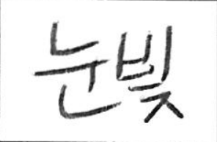
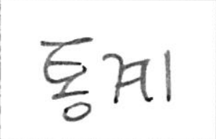
한글 손글씨 문장 인식에 대한 OCR 오픈 소스 성능 비교
03
한글 손글씨 문장에 대한 성능 비교 분석: 데이터셋
학습 데이터로 한국지능정보사회진흥원
AI Hub의 “한국어 글자체 이미지” 데이터셋 사용
그림 7. 한국어 글자체 이미지 데이터셋 샘플
Notes:
학습 데이터로 한국지능정보사회진흥원의 AI Hub에서 배포하는 한국어 글자체 이미지 데이터셋을 사용했는데 이 데이터셋은 다양한 나이대의 사람이 직접 작성한 손글씨들로 이루어져 있습니다. 또한 단어 뿐만 아니라 문장까지 포함하기 때문에 전자 문서 어플리케이션 용 모델 개발에 적합하다고 판단해 해당 데이터셋을 선택했습니다.

Slide 15


한글 손글씨 문장 인식에 대한 OCR 오픈 소스 성능 비교
03
한글 손글씨 문장에 대한 성능 비교 분석: 모델 학습
Google Colab Pro+에서 학습 진행
Ubuntu 18.04.6 LTS
NVIDIA A100-SXM4-40GB GPU 사용
한국어 글자체 이미지의 일부인 359,997장에 대해
Batch 256, Iteration 300,000 진행
Notes:
학습은 구글 코랩 플러스, 우분투 버젼 18.04.6 LTS에서 진행했습니다. 또한 GPU는 엔비디아의 A100을 사용했으며 한국어 글자체 이미지의 일부인 359,997장에 대해 Batch 크기는 256, Iteration은 300,000번으로 모델을 학습시켰습니다.

Slide 16
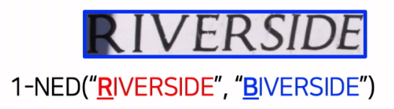
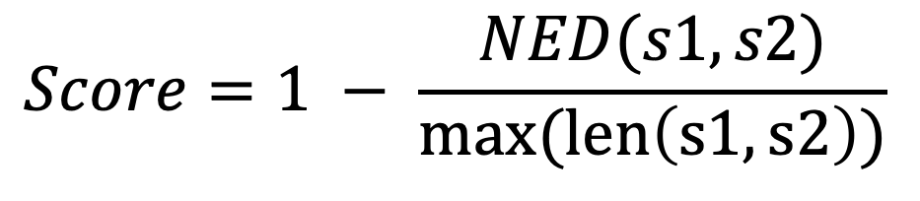
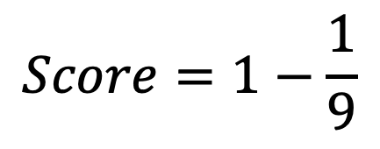
한글 손글씨 문장 인식에 대한 OCR 오픈 소스 성능 비교
03
한글 손글씨 문장에 대한 성능 비교 분석: 성능 평가 기준
성능 평가 기준으로 1-NED(Normal Edit Distance)를 사용
두 단어 간 Edit Distance를 측정한 뒤, 긴 단어의 길이로 정규화한 값을 평가
$$Score=1 − \frac{NED(s1, s2)}{max(len\left(s1, s2\right))}$$
$$Score=1−\frac{1}{9}$$
그림 9. 1-NED 예시
Notes:
성능 평가 기준으로는 1-NED를 사용했습니다. 두 단어 및 문장 간 Edit Distance를 측정한 뒤, 긴 단어로 정규한 값을 평가하는데 1에 가까울 수록 두 단어 및 문장은 일치, 0에 가까울수록 불일치 함을 나타냅니다. 밑의 예시의 경우 두 단어는 첫 글자가 다르기 때문에 Edit Distance가 1이고 이를 9로 나눈 후 1에 뺀 값인 9분의 8이 점수가 됩니다.

Slide 17
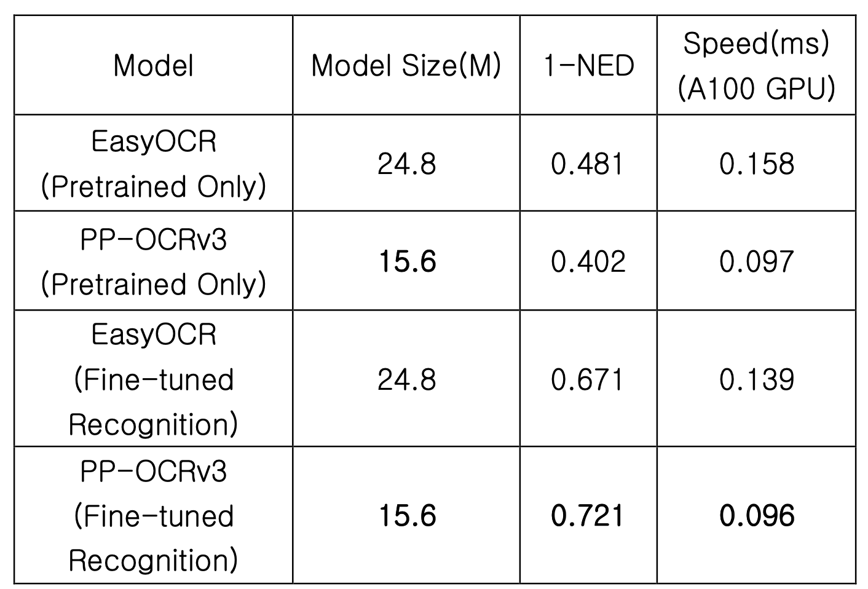
한글 손글씨 문장 인식에 대한 OCR 오픈 소스 성능 비교
03
한글 손글씨 문장에 대한 성능 비교 분석: 성능 평가
성능 평가 결과 PP-OCRv3가 EasyOCR에 비해 1.45배 빠른 속도와
모델 크기가 1.59배 더 작음에도 불구하고 1.07배 더 좋은 성능과 보여줌
표 1. EasyOCR과 PP-OCRv3의 성능 비교표
Notes:
학습 결과 두 모델이 배포하고 있는 한글 사전 학습 모델보다 1-NED에 대해 EasyOCR의 경우 성능이 0.481에서 0.671로 1.40배 상승했고, PP-OCR의 경우 0.402에서 0.721로 1.80배 상승했습니다. 또한 동작 속도 또한 EasyOCR의 경우 0.139ms에서 0.158ms로 1.13배, PP-OCR의 경우 0.097ms에서 0.096ms로 1.01배 상승했습니다. 여기서 주목할 점은 PP-OCR이 EasyOCR에 비해 1.45배 빠른 속도와 모델 크기가 1.59배 더 작음에도 불구하고, 1.07배 더 좋은 성능을 보여주었습니다.

Slide 18
한글 손글씨 문장 인식에 대한
OCR 오픈 소스 성능 비교
논의
04
Notes:
다음은 본 연구에 대한 논의입니다.

Slide 19
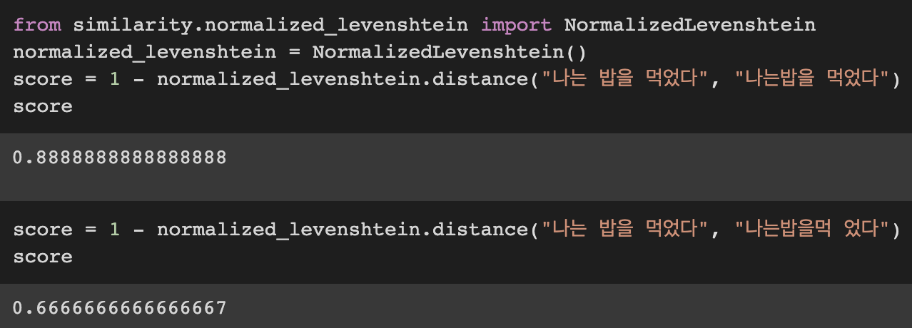
한글 손글씨 문장 인식에 대한 OCR 오픈 소스 성능 비교
04
논의: 평가 기준의 한계
1-NED는 띄어쓰기까지 평가 대상에 포함되기 때문에,
띄어쓰기를 잘못 인식하면 모든 글자를 잘 인식해도 낮은 점수를 받게 된다.
Notes:
1-NED는 띄어쓰기까지 평가 대상에 포함되기 때문에, 띄어쓰기를 잘못 인식하면 모든 글자를 잘 인식해도 낮은 점수를 받게 됩니다. 밑의 예시의 경우 “나는 밥을 먹었다”와 “나는밥을 먹었다”, “나는밥을먹 었다”와 같이 모두 글자가 같음에도 불구하고 띄어쓰기 차이로 인해 낮은 점수가 측정 됐습니다.

Slide 20
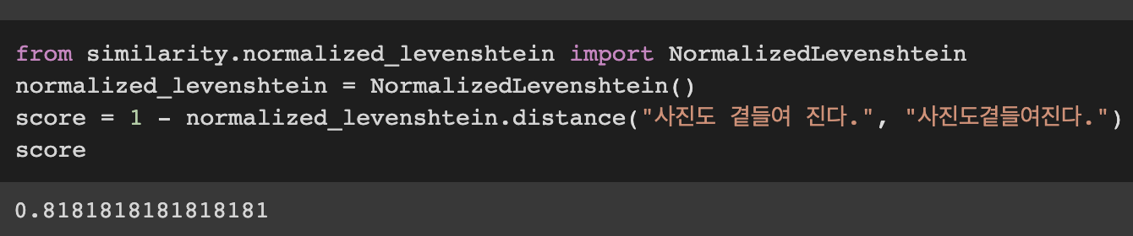
한글 손글씨 문장 인식에 대한 OCR 오픈 소스 성능 비교
04
논의: 평가 기준의 한계
손글씨의 경우 띄어쓰기 간격이 일정하지 않기 때문에 인식이 잘 되지 않은 경우도 발생
이러한 경우 모든 문자를 잘 인식했음에도 불구하고
충분한 점수를 받지 못하기 때문에, 성능 평가 개선에 대한 논의가 필요
Notes:
손글씨의 경우 띄어쓰기 간격이 일정하지 않기 때문에, 인식이 잘 되지 않은 경우도 발생합니다. 이러한 경우, 모든 글자를 잘 인식했음에도 불구하고 충분한 점수를 받지 못하기 때문에, 성능 평가 개선에 대한 논의가 필요하다고 생각합니다.

Slide 21
한글 손글씨 문장 인식에 대한
OCR 오픈 소스 성능 비교
결론
05
Notes:
다음은 결론입니다.

Slide 22
한글 손글씨 문장 인식에 대한 OCR 오픈 소스 성능 비교
05
결론
본 연구는 최근 OCR 분야에서 많이 사용하는 오픈 소스인
EasyOCR과 PP-OCRv3에 한글 손글씨 문장 인식을 접목,
이에 대한 성능 비교 분석을 진행
PP-OCRv3는 모델 구조 상 모바일 환경에 적합할 뿐만 아니라 EasyOCR에 비해 더 좋은 성능을 보여주기 때문에 한글 손글씨 문장 인식에 적극적으로 활용될 것으로 예상
Notes:
본 연구는 최근 OCR 분야에서 많이 사용되는 오픈 소스인 EasyOCR과 PP-OCR에 한글 손글씨 문장 인식을 접목해보고, 이에 대한 성능 비교 분석을 진행했습니다. PP-OCR은 모델 구조 상 모바일 환경에 적합할 뿐만 아니라 EasyOCR에 비해 더 좋은 성능을 보여주기 때문에 한글 손글씨 문장 인식에 적극적으로 활용될 것으로 예상합니다.

Slide 23

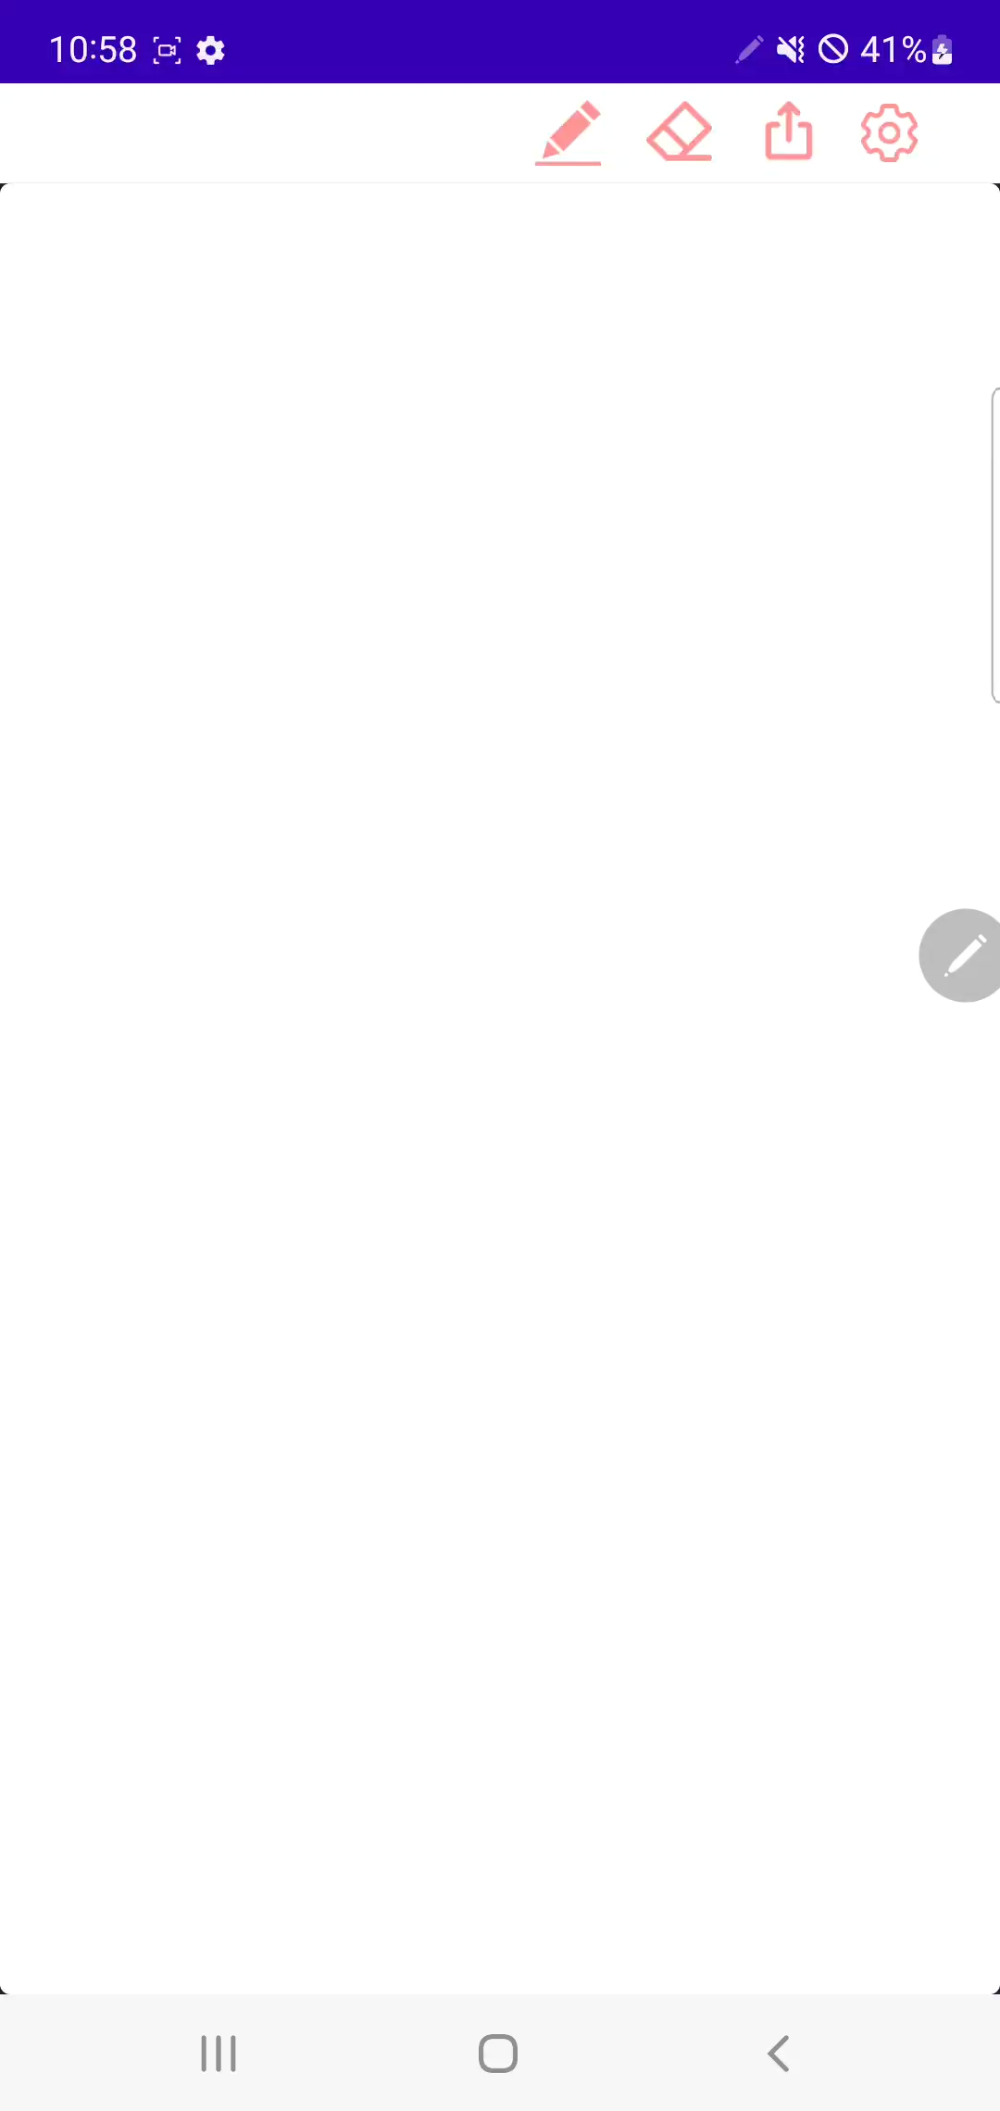
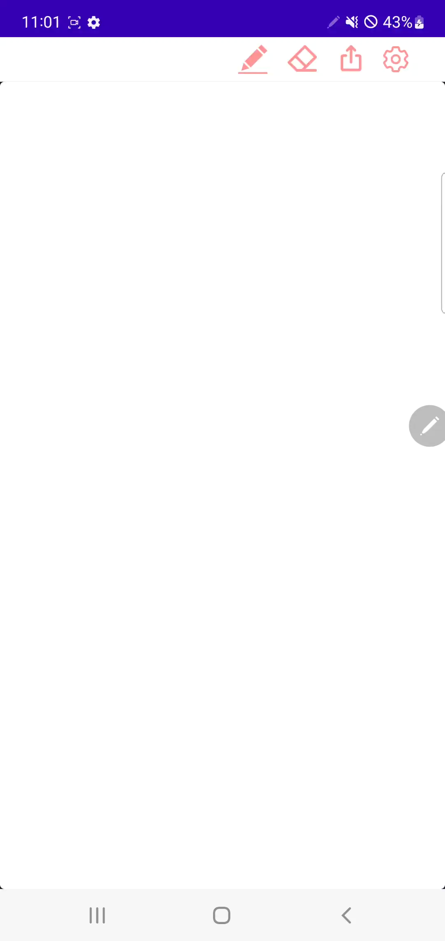
한글 손글씨 문장 인식에 대한 OCR 오픈 소스 성능 비교
05
결론
Notes:
다음은 PP-OCR을 안드로이드 어플리케이션에 적용한 결과입니다. Python으로 작성된 추론 과정을 C++로 작성하고, 이를 OpenCV와 C++를 Andriod에서 사용할 수 있게 해주는 Android Native Development Kit을 사용해 빌드했습니다. 어플리케이션에서 다음과 같이 손이나 스타일러스 펜을 사용해 단어를 작성하면 이를 모델이 인식 후 반환하는 모습을 보실 수 있습니다.

Slide 24
한글 손글씨 문장 인식에 대한 OCR 오픈 소스 성능 비교
06
출처
그림 1: AI-Compare (ai-compare.com)
그림 2: Automating Receipt Digitization with OCR and Deep Learning (nanonets.com)
그림 3: Business Card and MRZ recognition (abyy.com)
그림 5: Detect text in images (cloud.google.com/vision/docs/ocr)
그림 6: PP-OCRv3- More Attempts for the Improvement of Ultra Lightweight OCR System
그림 7: Character Region Awareness for Text Detection
그림 8: An End-to-End Trainable Neural Network for Image-based Sequence Recognition and Its Application to Scene Text Recognition
그림 9: 문자인식(OCR), 얼마나 정확하지? (문자인식 성능을 정확하게 측정하는 방법), 2019 DEVIEW
Notes:
마지막으로, 각 그림에 대한 출처입니다.

Slide 25
감사합니다
Notes:
이상으로 발표를 마치겠습니다. 감사합니다.

